Slide 1
分立元件实验三
延迟式电子门铃
Notes:
可选拓展建议配合阅读《流畅的 Python》等进阶书籍

Slide 2
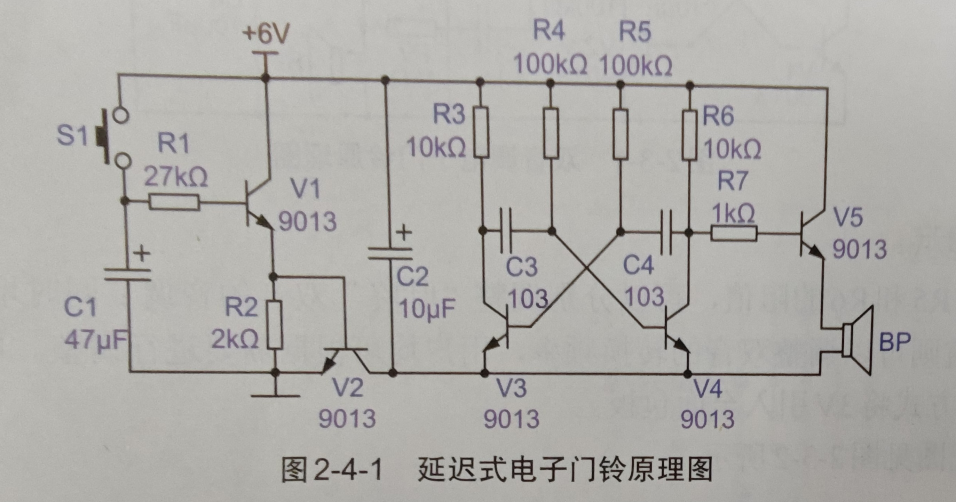
电路图

Slide 3
原理
三极管VI、V2构成一个延迟开关电路，当开关S1被按下时，电源通过S1向电容C1充电，由于充电时间常数较小，CI两端很快就充到电源电压，V1通过R1、SI获得偏流，其发射极电流在电阻R2两端产生压降，当压降大于0.7V时，V2即开始导通，同时V3、V4组成的对称型无稳态自激多谐音频振荡器得电开始工作，V4集电极输出方波音频信号，经R7加至功率放大管VS的基极，经VS进行功率放大后推动扬声器BP发声。

Slide 4
原理
当松开S1后，C1存储的电荷就通过RI向VI基极放电，使VI、V2继续维持导通状态，V3、V4振荡器仍能维持振荡，所以响声仍能持续。CI电荷基本放完时，VI、V2恢复截止，振荡器停止振荡，门铃恢复到原来的静止状态。

Slide 5
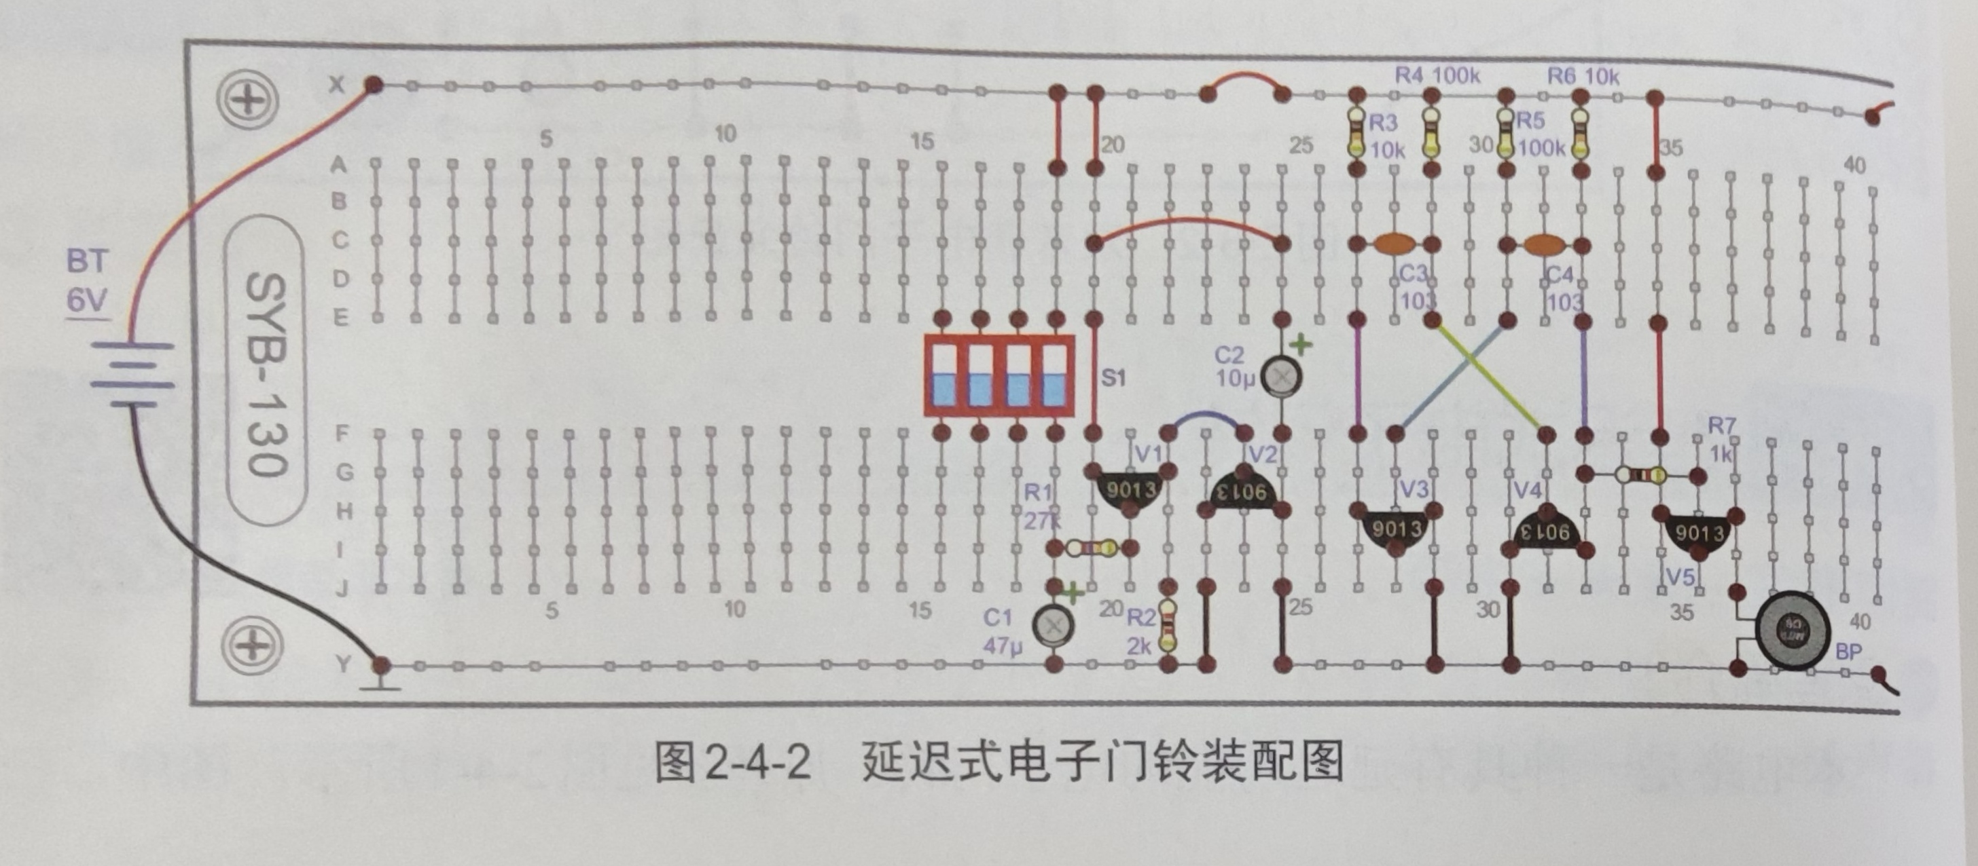
装配图

Slide 6
装配提醒
电路延迟时间由C1的容量和R1的阻值决定，取值越大延迟时间越长，同时更改R4、RS的阻值，或同时更改C3、C4的电容值，可以调节振荡器的振荡频率，即改变门铃发声的音调高低，平时电路处于静止状态，VI~V5均处于概止状态，扬声器BP无声，电路基本不耗电。在视频演示中，通过先接通、再断开找码开关，来模报SI按钮开关的动作。装配时注意面包板的Y排在23至25位之间并没有连通，以便于V2与后续电路的连接。

